Slide 1
TÉCNICAS DE PROGRAMACIÓN UNIDAD II

Slide 2
TÉCNICAS DE PROGRAMACIÓN UNIDADES
I. Optimización de Código
II. Complejidad de Algoritmos
III. Recursividad como técnicas de programación

Slide 3
UNIDAD 1
HTML
FORMULARIOS
IF
SWITCH

Slide 4
UNIDAD 1
¿Que es optimizar?
Wikipedia: La optimización de software es el proceso de modificación de un software para hacer que algún aspecto del “programa” funcione de manera más eficiente y/o utilizar menos recursos (mayor rendimiento). En general, un programa puede ser optimizado para que se ejecute más rápidamente, o sea capaz de operar con menos memoria u otros recursos, o consuman menos energía.
La palabra "optimización", comparte la misma raíz que "óptimo“.
El objetivo del curso es aprender a optimizar nuestros códigos.

Slide 5
UNIDAD 1
¿Que es optimizar?
Wikipedia: La optimización de software es el proceso de modificación de un software para hacer que algún aspecto del “programa” funcione de manera más eficiente y/o utilizar menos recursos (mayor rendimiento). En general, un programa puede ser optimizado para que se ejecute más rápidamente, o sea capaz de operar con menos memoria u otros recursos, o consuman menos energía.
La palabra "optimización", comparte la misma raíz que "óptimo“.
El objetivo del curso es aprender a optimizar nuestros códigos.

Slide 6





Optimizar

Slide 7
UNIDAD 2
Para saber optimizar, debemos conocer el funcionamiento de un lenguaje de programación (PHP).
Continuamos viendo …
Estructuras de control

Slide 8
Ciclos for, while, do-while
Un ciclo, es la capacidad de repetir una serie de acciones hasta que se cumple una condición especificada.
La mejor manera de comprender el ciclo for es analizando el código. A continuación un ejemplo que imprime los números del 1 al 10:
<?php
// ciclo de 10 iteraciones, termina hasta que el valor de $x llega a 10
for ($x=1; $x<=10; $x++)
{
echo “ el número es $x \n";
}
?>
La primera sección de for, es una expresión de asignación, que inicializa el ciclo con cierto valor; en este caso le asigna el valor 1 a la variable $x.
La segunda, es una expresión condicional, que debe evaluarse como verdadera o falsa; el ciclo seguirá ejecutándose mientras esta condición sea verdadera. Una vez que se vuelva falsa, el ciclo dejará de ejecutarse.
La tercera es, de nuevo, una expresión de asignación, que se ejecuta al final de cada repetición del ciclo, y que actualiza el contador con un nuevo valor; en este caso añade 1 al valor de $x, es igual a decir $x=$x+1;
Maestro, ¿Porque le dicen bucle? …. Ahh porque es una palabra de lengua española, son traducciones de ese país, es por ejemplo, dicen computador, vídeo y otras palabras, pero en México se dice ciclo.

Slide 9
Ciclo while
El ciclo while se repite continuamente mientras una condición específica sea verdadera. A continuación un ejemplo, que utiliza un ciclo while para escribir los número del 1 al 10.
<?php
// escribe los número del 1 al 10
$contador = 1;
while ($contador <= 10) {
echo '$contador';
$contador++;
}
echo “Hemos terminado”;
?>
Observa la condición encerrada entre paréntesis: mientras sea verdadera, se ejecutará el código entre las llaves. En cuanto la condición sea falsa, el ciclo se detiene y las líneas que le siguen se ejecutan de la manera usual.

Slide 10
Ciclo do-while
El ciclo do-while, que evalúa la condición al final de cada repetición. Ejemplo con los números del 1 al 10
<?php
// escribe los número del 1 al 10
$contador = 1;
do
{
echo '$contador';
$contador++;
} while ($contador <= 10);
echo “Hemos terminado”;
?>
La principal diferencia con los ciclos while y do-while, en primer caso while, si la expresión condicional es falsa en la primera pasada, el ciclo nunca se ejecutará. En cambio, el ciclo do-while siempre se ejecutará por lo menos una vez, aunque la expresión condicional sea falsa, porque la condición se evalúa al final de la repetición del ciclo y no al principio.

Slide 11
Arreglos en PHP
Todas las variables que has utilizado contienen un solo valor. Las variables de matrices son “especiales” porque pueden contener más de un valor a la vez, por ejemplo:
$edad = 28;
$promedio= 9.2;
Si necesitamos usar la variable $edad por 20 veces, como lo solucionaríamos?
$edad1=22;
$edad2=35;
$edad3=30;
:
$edad19=29;
$edad20=16;
Esta solución es buena y mala, buena porque cubre nuestras necesidades para resolver el problema planteado, pero mala porque estamos ocupando mucha memoria para nuestra aplicación con el uso excesivo de variables y además que no es una buena técnica de programación.
Pero profe, cual es la solución entonces?
Ahhh, el uso de los arreglos en PHP.
Pero como se usan? y que tipos de arreglos existen?
Se usan con cuidado…. Sino no sale el programa ….. Pero les presento a los arreglos (los dolores de cabeza de más de un alumno que se encuentra aquí)…..

Slide 12
Arreglos (vectores y matrices)
Son conjuntos de datos que son almacenados en una variable y que contienen uno o más índices que permiten tener estructurada la información.
Se organizan por dimensiones, cuando un arreglo es de una dimensión se le conoce como vector y cuando son de dos dimensiones como matriz y cuando son de mas dimensiones se menciona como arreglo de n dimensiones.
No le entendí profe, me lo puede clarificar???
Claro que si …
Arreglo Unidimensional (Vector) Arreglo Bidimensional (Matriz) Arreglo de 3 dimensiones
1
Elemento1
Columna 1
Columna 2
Fondo
Elemento1,1,2
Elemento 1,2,2
Elemento 2
Fila1
Elemento1,1
Elemento 1,2
2
Fila1
Elemento1,1,1
Elemento 1,2,1
2,2,2
Elemento 3
2
Elemento 2,1
Elemento 2,2
3
2
Elemento 2,1,1
Elemento 2,2,1
3,2,2
Elemento 4
3
Elemento 3,1
Elemento 3,2
4
3
Elemento 3,1,1
Elemento 3,2,1
4,2,2
4
Elemento 4,1
Elemento 4,2
4
Elemento 4,1,1
Elemento 4,2,1
Columna 1
Columna 2
Sirven para almacenar datos pero con la característica que todos los datos se llaman igual y son referidos mediante sus índices.

Slide 13
Se usan de esta manera
1. Para crearlos, es como cualquier variable de php, solo se expecifica su índice.
$edad[0] = 23;
$edad[1] = 20;
:
$edad[18] = 19;
$edad[19] = 32;
2. Para imprimirlos, es similar a las variables normales, solo que se usa su índice:
echo “La edad 1 es $edad[0]<br>”;
echo “La edad 2 es $edad[1]<br>”;

Slide 14
Ejercicio1
Realizar un programa en PHP, que pregunte
1. cuantos elementos tendrá el vector.
2. Generar un vector del 1 al n (según la respuesta) y asignarle el valor
De cada elemento con un valor consecutivo del 1 al n
3. Cuando se termine de llenar, presentar en pantalla “Vector Listo”.
4. Imprimir cada uno de los elementos del vector.
LISSSTOOOOOO.

Slide 15
Ejercicio2
Modificar el programa anterior
Para que cada elemento almacene los número pares consecutivos, es decir…
$vector[1]=2;
$vector[2]=4;
$vector[3]=6;
Imprimir los valores del arreglo y obtener e imprimir :
La suma total de los elementos
El promedio de todos los elementos (la suma total / total de elementos)

Slide 16
Ordenamiento de un vector Ordenamiento de Burbuja
Este método consiste en acomodar el vector moviendo el mayor hasta la última casilla comenzando desde la casilla cero del vector hasta haber acomodado el número más grande en la última posición, una vez acomodado el más grande, prosigue a encontrar y acomodar el siguiente más grande comparando de nuevo los números desde el inicio del vector, y así sigue hasta ordenar todo los elementos el arreglo. Este algoritmo es muy deficiente pero es el más usado en todos los lenguajes de programación.
<?php
$arreglo = array(5,4,3,2,1,8);
// Ordenamiento
for($i=1;$i<$n;$i++){
for($j=0;$j<$n-$i;$j++){
if($arreglo[$j]>$arreglo[$j+1]) {
$intercambio=$arreglo[$j+1];
$arreglo[$j+1]=$arreglo[$j];
$arreglo[$j]=$intercambio;}
}
}
// Impresión del vector ordenado
for($i=0;$i<sizeof($burbuja);$i++)
echo $arreglo[$i]."\n";
?>

Slide 17
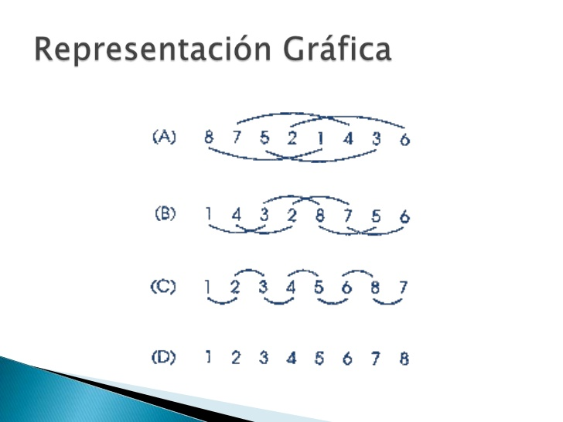
Ordenamiento Shell

Slide 18
Trabajo
Investigar y presentar en un trabajo lo siguiente:
Ordenamiento Shell
Ordenamiento de Inserción directa
Ordenamiento de selección
Definición
Código impreso (documentado) de cada uno de ustedes
Envío por correo electrónico a Esdras.chuc@upb.edu.mx

